Slide 1

Ставропольский государственный аграрный университет
«Безопасность работ при эксплуатации и ремонте оборудования электрических подстанций и сетей»
ДОЦЕНТ КАФЕДРЫ «ЭЛЕКТРОСНАБЖЕНИЕ
И ЭКСПЛУАТАЦИЯ
ЭЛЕКТРООБОРУДОВАНИЯ» ПРИВАЛОВ ЕВГЕНИЙ ЕВГРАФОВИЧ

Slide 2
Ставропольский государственный аграрный университет
Раздел 2.
«Оформление документации по охране труда и электробезопасности при эксплуатации и ремонте электрических установок и сетей»

Slide 3
Ставропольский государственный аграрный университет
Тема 2.1
Организационные мероприятия по обеспечению безопасного проведения работ в электроустановках.

Slide 4
Ставропольский государственный аграрный университет
Практическое занятие № 5
Охрана труда при подготовке рабочего места и первичном допуске бригады к работе в электроустановках по наряду-допуску и распоряжению.

Slide 5
Ставропольский государственный аграрный университет
Учебные цели
1. Изучить охрану труда при подготовке рабочего места и первичном допуске бригады к работе в электроустановках по наряду и распоряжению.

Slide 6
Ставропольский государственный аграрный университет
  Учебные вопросы.
Охрана труда при подготовке рабочего места и первичном допуске бригады к работе в электроустановках по наряду-допуску и распоряжению.

Slide 7
Ставропольский государственный аграрный университет
  Учебная литература.
  1. Правила охраны труда при эксплуатации электроустановок (ПОТЭУ). М: НОРМАТИКА, 2020. - 238с.

Slide 8


Slide 9
Ставропольский государственный аграрный университет
  1. Охрана труда при подготовке рабочего места и первичном допуске бригады к работе в электроустановках по наряду-допуску и распоряжению.

Slide 10
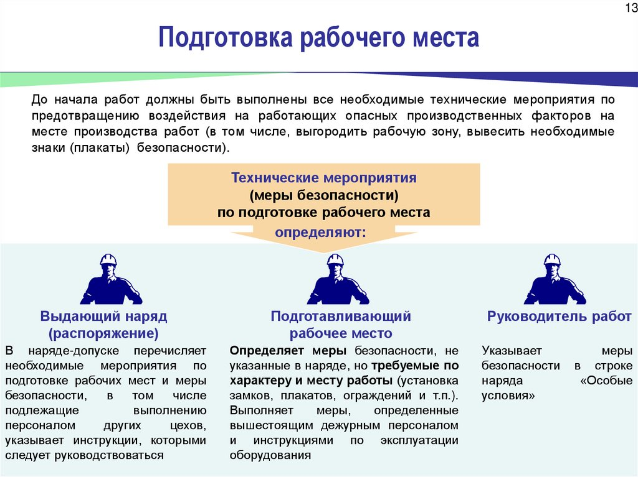

Slide 11
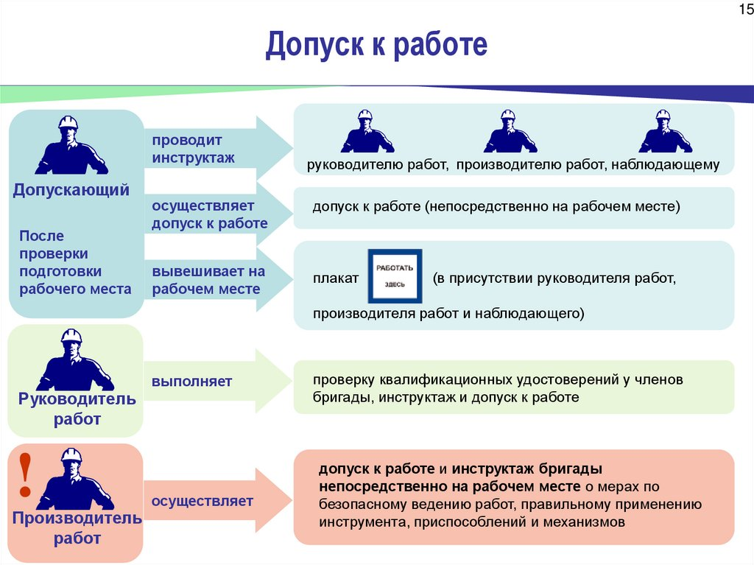

Slide 12
Ставропольский государственный аграрный университет
  1. Не допускается изменять мероприятия по подготовке рабочих мест, а именно: выполненные до начала работ технические мероприятия для предотвращения воздействия на работающего опасного и вредного производственного фактора на рабочем месте (РМ).

Slide 13
Ставропольский государственный аграрный университет
  2. Допускающий перед допуском к работе должен убедиться в выполнении технических мероприятий по подготовке РМ путем личного осмотра, по записям в оперативном журнале, по оперативной схеме и по сообщениям персонала задействованных в работе организаций.

Slide 14
Ставропольский государственный аграрный университет
  3. Производитель работ перед допуском к работе должны выяснить у допускающего, какие мероприятия осуществлены при подготовке РМ к выполнению работ, и совместно с допускающим проверить эту подготовку путем личного осмотра в пределах РМ.

Slide 15
Ставропольский государственный аграрный университет
  4. Допуск к работе должен проводиться непосредственно на РМ.
  Допуск к работе по распоряжению в тех случаях, когда подготовка РМ не нужна, проводить на РМ необязательно, а на ВЛ и КЛ - не требуется.

Slide 16
Ставропольский государственный аграрный университет
  5. Допуск к работе проводится после проверки подготовки рабочего места. Допускающий проверяет: состав бригады по удостоверениям (1); показывает заземления(2) или проверяет отсутствие напряжения (3), в ЭУ напряжением 35 кВ и ниже - прикосновением рукой к ТВЧ (4).

Slide 17
Ставропольский государственный аграрный университет
  6. Начало работ - целевой инструктаж, предусматривающий указания по безопасному выполнению конкретной работы в ЭУ, охватывающий категорию работников, в цепи от работника, выдавшего наряд, отдавшего распоряжение, до члена бригады или исполнителя.

Slide 18
Ставропольский государственный аграрный университет
  7. Без целевого инструктажа допуск к работе не разрешается.
  Работник на целевых инструктажах, должен дать четкие указания по технологии безопасного проведения работ, использованию грузоподъемных машин, инструмента и приспособлений

Slide 19
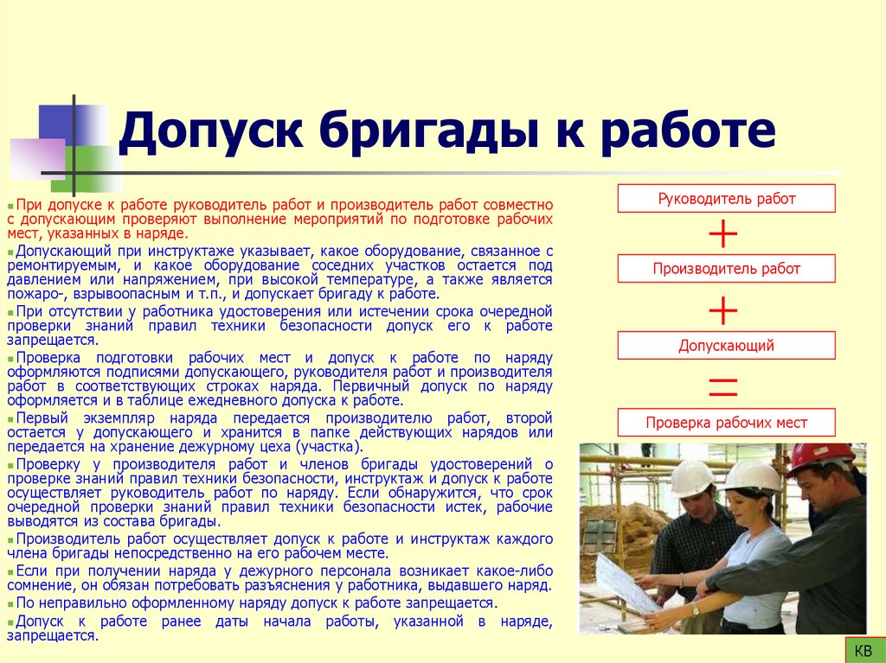

Slide 20
Ставропольский государственный аграрный университет
  8. Допускающий в инструктаже должен ознакомить членов бригады с содержанием наряда, распоряжения, указать границы рабочего места, наличие наведенного напряжения, показать ближайшие к РМ оборудование и ТВЧ ремонтируемого оборудования, к которым не допускается приближаться.

Slide 21
Ставропольский государственный аграрный университет
  9. При работе по распоряжению целевые инструктажи должны быть оформлены подписями работников, проведших и получивших инструктаж, в журнале учета работ по нарядам и распоряжениям, с записью о допуске к работе в оперативном журнале.

Slide 22
Ставропольский государственный аграрный университет
  10. Допуск к работе оформляется в двух экземплярах наряда, из которых один остается у производителя работ (наблюдающего), а второй - у допускающего их работника.
  Когда производитель работ совмещает обязанности допускающего, допуск оформляется в одном экземпляре наряда.

Slide 23


Slide 24
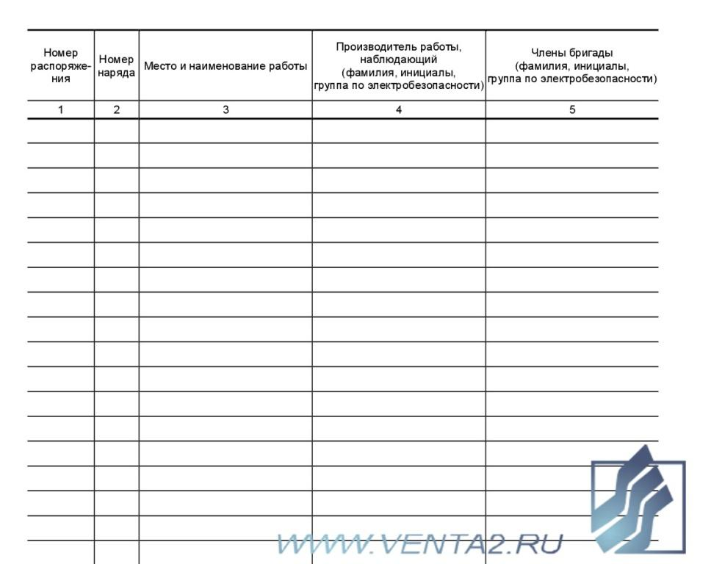

Slide 25
Ставропольский государственный аграрный университет
  Заключение.
  Организация охраны труда при подготовке рабочего места и первичном допуске бригады к работе в электроустановках по наряду-допуску и распоряжению выполнена.

